Slide 1
Органические вещества клетки. Углеводы
Автор: Першина О.В.
Учитель биологии
ГОУ СОШ №405
Москва. 2012

Slide 2
Клетчатка - отруби

Slide 3
Солома - клетчатка

Slide 4
Гликоген
Участок молекулы гликогена; остатки глюкозы соединены 1,4-гликозидными связями, а в точке ветвления - 1,6-гликозидной связью

Slide 5
Гликоген

Slide 6
Гликоген накапливается в мышцах (5%) и печени (95%)

Slide 7
Шампунь с гликогеном
Для жирных, лишенных жизненной энергии и блеска волос. Янтарь, гликоген, УФ фильтры. Придает пышность, объем и блеск. Интенсивно ухаживает и защищает волосы.

Slide 8
Физические свойства Жесткий, полупрозрачный
Хитин. вещество, которое получают из крыльев майского жука. При помощи обработки хитина раствором щелочи получают хитозан, который активно применяется в косметологии.

Slide 9
Хитин. Распространение в природе
Хитин — один из наиболее распространённых в природе полисахаридов — каждый год на Земле в живых организмах образуется и разлагается около 10 гигатонн хитина.
.

Slide 10
Хитин. Распространение в природе
Выполняет защитную и опорную функции, обеспечивая жёсткость клеток — содержится в клеточных стенках грибов

Slide 11
Хитин. Распространение в природе
Главный компонент экзоскелета членистоногих.
Также хитин образуется в организмах многих других животных — разнообразных червей, кишечнополостных и т. д.

Slide 12
Хитин. Распространение в природе
Во всех организмах, вырабатывающих и использующих хитин, он находится не в чистом виде, а в комплексе с другими полисахаридами, и очень часто ассоциирован с белками. Несмотря на то, что хитин является веществом, очень близким по строению, физико-химическим свойствам и биологической роли к целлюлозе, в организмах, образующих целлюлозу (растения, некоторые бактерии) хитин найти не удалось.

Slide 13
Хитин. Распространение в природе. Хитиновый покров Членистоногих

Slide 14
Хитин. Распространение в природе. Хитиновый покров Членистоногих

Slide 15
Хитиновый покров Членистоногих. Линька

Slide 16
Хитин. Распространение в природе. Хитин образует оболочки клеток грибов

Slide 17
Защитная функция углеводов
Слизи
имеют важную защитную функцию в организмах животных
Камедь является главным компонентом
экссудатов выделяемых растениями при механических повреждениях коры.

Slide 18
Защитная функция углеводов Слизистая желудка и смола (камедь)

Slide 19
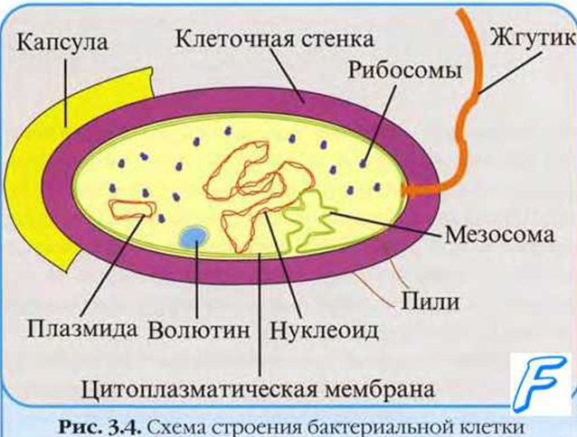
Хитин. Распространение в природе. Хитин образует оболочки клеток у некоторых бактерий
В него входят полисахариды, липоиды, аминокислоты и др.
Главным и специфичным для клеточной стенки компонентом является муреин, или пептидогликан
Химический состав бактериальной оболочки неоднороден.

Slide 20
Функции углеводов
Энергетическая
Запасающая
Структурная
Защитная
Структурная

